Slide 1
Norma técnica que regula la priorización y simplificación de trámites.
Enero 2023

Slide 2
CRONOLOGÍA DE SIMPLIFICACIÓN DE TRÁMITES
2019
2020
MINTEL ente rector
Normativa para priorizar y simplificar
2021
MINTEL mejora normativa de priorización
2022
2018
LOOETA
No había normativa, solo lineamientos para Función Ejecutiva
Todo el sector público, incluye empresas públicas.
Directrices MDT para mejora de procesos
Acuerdos entre MINTEL y MDT para priorización
2023
Norma técnica que regula la priorización y simplificación de trámites

Slide 3
PLANIFICACIÓN Y EJECUCIÓN
Norma técnica que regula la priorización y simplificación de trámites - ACUERDO Nro. MINTEL-MINTEL-2022-0034
REGISTRO GOB.EC
REGISTRO DEL PLAN
Tener los trámites publicados
(o modificados en GOB.EC)
Subir las matrices en el portal Gob.ec
Seleccionar el trámite priorizado
Estrategia, fecha de ejecución y descripción
PARTICIPACIÓN CIUDADANA
APROBACIÓN
Contar con la medición de la encuesta de satisfacción de servicios o de trámites. Ver art 4.
Descargar la aprobación del Plan en el módulo de planificación
PLANIFICACIÓN
EJECUCIÓN / CUMPLIMIENTO
Llenar la matriz de diagnóstico económico
Llenar la matriz de puntuación
Llenar la matriz de priorización
Reporte mensual de cumplimiento
Informe de resultados e impacto económico 31 de octubre.

Slide 4
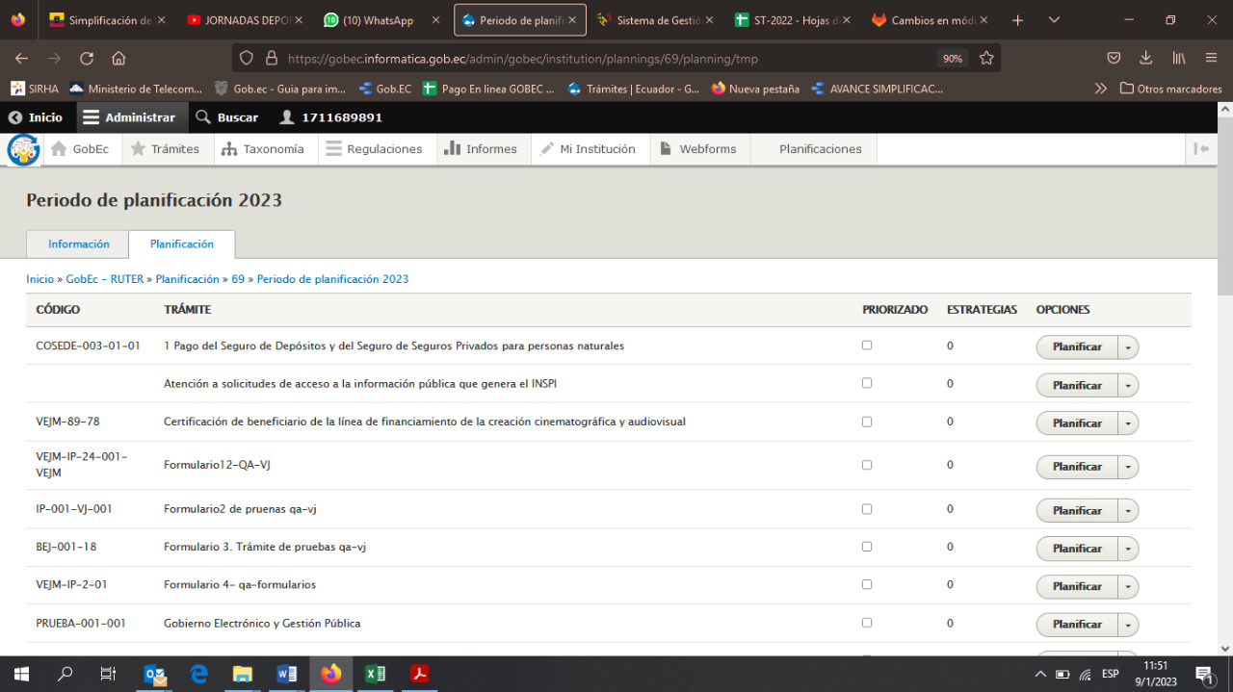
ENVÍO DEL PLAN A TRAVÉS DE GOB.EC
Norma técnica que regula la priorización y simplificación de trámites - ACUERDO Nro. MINTEL-MINTEL-2022-0034

Slide 5
PARTICIPACIÓN CIUDADANA
Norma técnica que regula la priorización y simplificación de trámites - ACUERDO Nro. MINTEL-MINTEL-2022-0034

Slide 6
PARTICIPACIÓN CIUDADANA
Norma técnica que regula la priorización y simplificación de trámites - ACUERDO Nro. MINTEL-MINTEL-2022-0034
Art. 4 PARTICIPACIÓN CIUDADANA
Las entidades utilizarán la encuesta de satisfacción de servicios del MDT como insumo para priorizar e identificar los trámites a simplificar. Caso contrario usar formato emitido por el ente rector.

Slide 7
DIAGNÓSTICO ECONÓMICO DE TRÁMITES ADMINISTRATIVOS

Slide 8
ESCENARIO ESTÁNDAR
Norma técnica que regula la priorización y simplificación de trámites - ACUERDO Nro. MINTEL-MINTEL-2022-0034
Art. 5 ESCENARIO ESTÁNDAR
Se considera como escenario estándar el caso más recurrente del trámite (el que presente mayor demanda)
El administrado cumple con todos los requisitos y condiciones del trámite administrativo.
No se presentaron observaciones por parte de la institución, que requieran subsanación por parte del administrado.
Tanto por parte del administrado, como por parte de la institución, se cumple con el procedimiento previamente establecido; es decir, que no se presentan reprocesos, devoluciones, cancelaciones ni suspensiones.
Nota: Las instituciones públicas deberán documentar el escenario estándar en la matriz de diagnóstico económico.

Slide 9
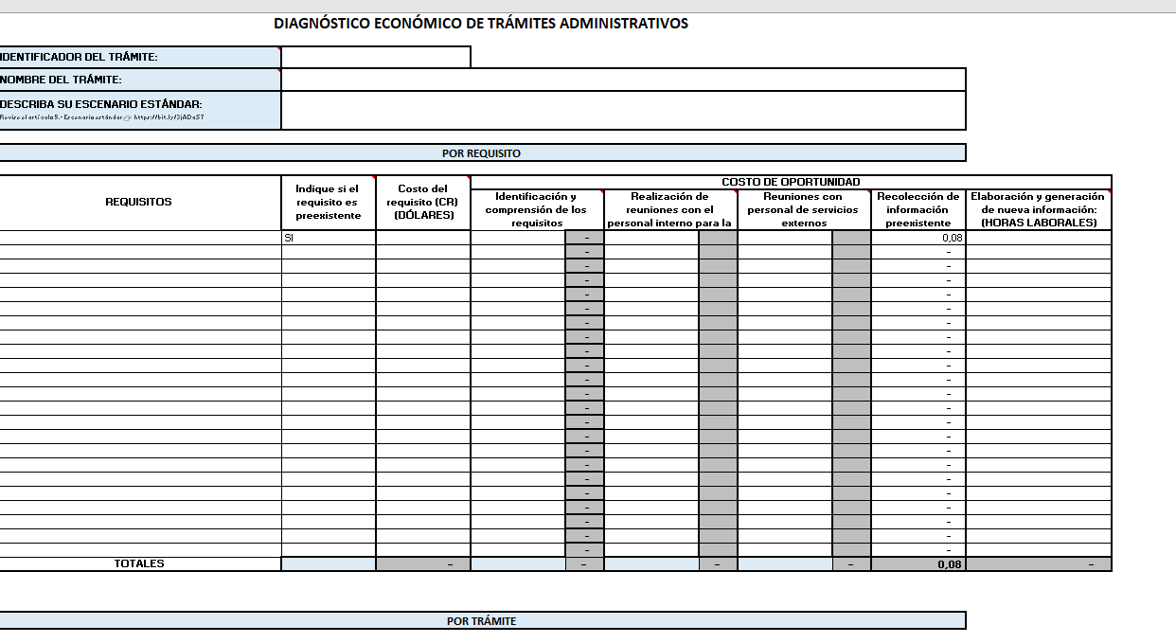
MATRIZ DIAGNÓSTICO ECONÓMICO DE TRÁMITES ADMINISTRATIVOS

Slide 10
PRIORIZACIÓN DE TRÁMITES ADMINISTRATIVOS

Slide 11
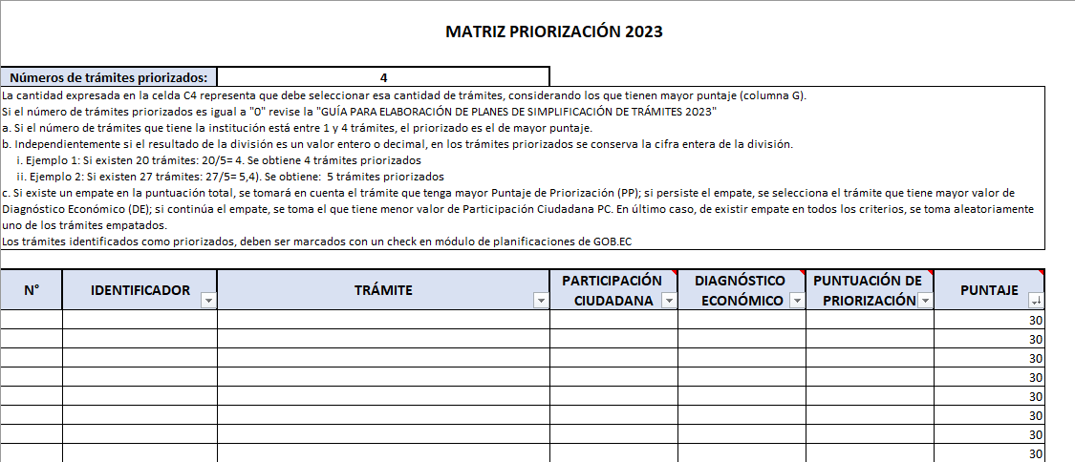
MATRIZ PRIORIZACIÓN DE TRÁMITES ADMINISTRATIVOS

Slide 12
PRIORIZACIÓN DE TRÁMITES ADMINISTRATIVOS

Slide 13
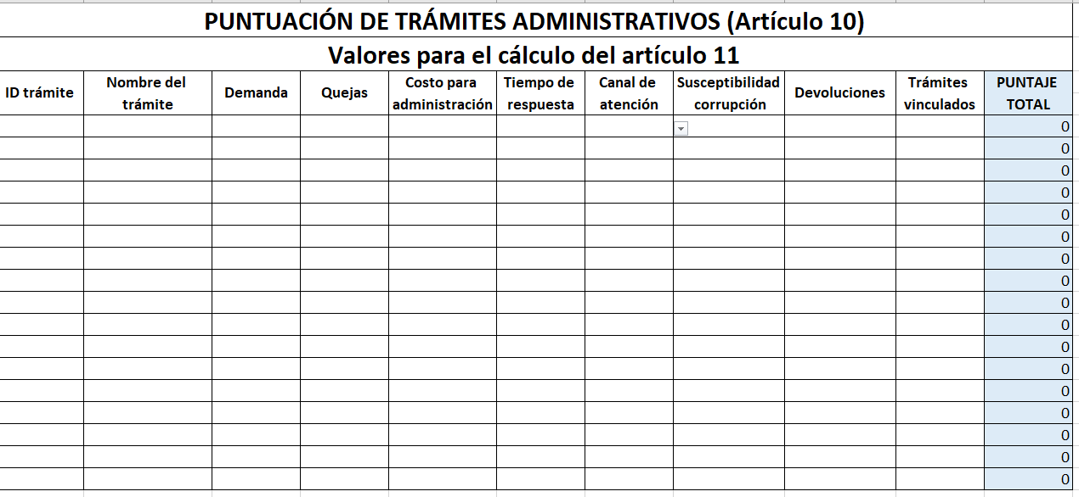
MATRIZ PUNTUACIÓN DE TRÁMITES ADMINISTRATIVOS

Slide 14
ESTRATEGIAS DE SIMPLIFICACIÓN
Revisión de requisitos
Reingeniería o mejora de procesos
Automatización y digitalización de los trámites
Guillotina de trámites
Ventanillas única
Ampliación en la vigencia del producto otorgado como resultado del trámite
Interoperabilidad
Pagos electrónicos
Optimización de la calidad de los formularios
Declaración Responsable
Reforma normativa

Slide 15
ESTRATEGIAS DE SIMPLIFICACIÓN
Revisión de requisitos
Reingeniería o mejora de procesos
Automatización y digitalización de los trámites
Guillotina de trámites
Ventanillas únicas
Ampliación en la vigencia del producto otorgado como resultado del trámite
Interoperabilidad
Pagos electrónicos
Optimización de la calidad de los formularios
Declaración Responsable
Reforma normativa
Artículo 12. “(…) Implementación de sistemas informáticos especializados para la atención del trámite. Al aplicar esta estrategia, el usuario no estará obligado a acudir a la institución en ningún momento durante la realización del trámite. (…)“

Slide 16
ESTRATEGIA AUTOMATIZACIÓN Y DIGITALIZACIÓN DE LOS TRÁMITES
Niveles de automatización y digitalización
NIVEL 4
100% AUTOMATIZADO
0% Interacción humana
El proceso de la entidad es 100% automatizado
SEGUIMIENTO E INTERVECIÓN
NIVEL 3
PARCIALMENTE AUTOMATIZADO
MINTEL
0% Interacción presencial
Ciudadana
El proceso de la entidad es parcialmente automatizado, existe interacción humana
NIVEL 2
DIGITALIZADO
0% Interacción presencial
Ciudadana
El proceso en la entidad es manual
(usan herramientas de ofimática o para brindar el servicio)
NIVEL 1
Parcial Interacción presencial
Ciudadana
TRÁMITE INICIA O TERMINA EN LÍNEA
Los procesos de los usuarios son parcialmente digitalizados
(Formularios digitales)
NIVEL 0
100% Interacción presencial
ciudadana
MANUAL
Los procesos de los usuarios son 100% manuales

Slide 17
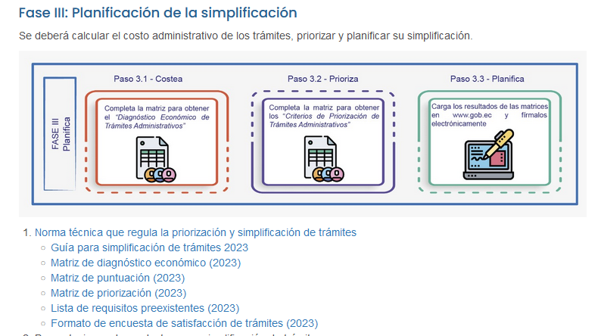
INFORMACIÓN Y CONTACTO
https://www.gob.ec/normativa-manuales
simplificacion@gobiernoelectronico.gob.ec

Slide 18
Gracias

